Slide 1
Lógica Matemática
Jeferson Lugo 2022-1202

Slide 2
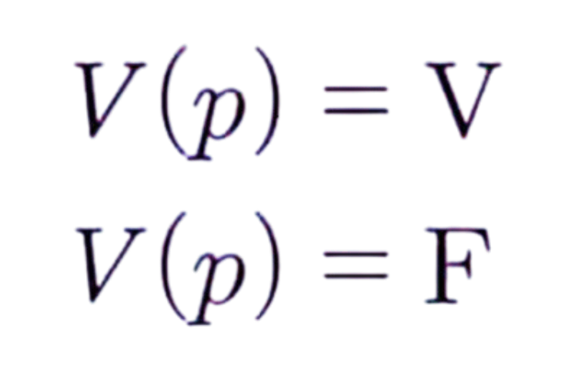
Las Proposiciones
¿Qué son las proposiciones?
Una proposición o enunciado es una oración, frase o expresión matemática que puede ser falsa o verdadera, pero no ambas a la vez. La proposición es un elemento fundamental de la lógica matemática.
------------------------------------------------------------------
Cada proposición se indica por medio de una letra minúscula, y luego de los dos puntos se expresa la proposición propiamente dicha.
p: Estados Unidos es el país territorialmente más extenso del continente americano.
q: 19 + 50 = 31.

Slide 3

Proposiciones Compuestas
Existen conectores u operadores lógicos que permiten formar proposiciones “compuestas”. Se dice que una proposición es compuesta cuando está integrada por dos o más proposiciones simples conectadas por medio de operadores lógicos.

Slide 4
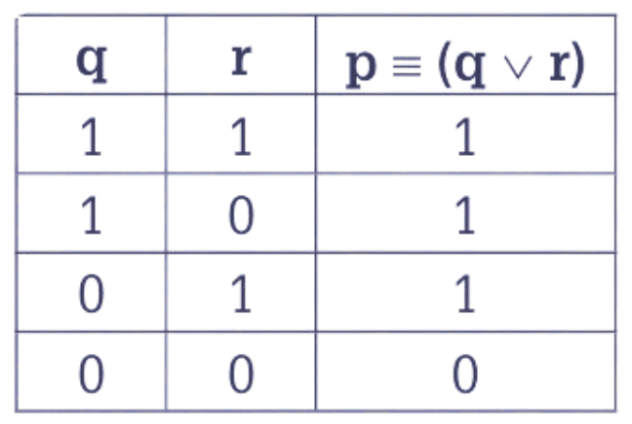
Proposiciones Compuestas
Or (o)
And (y)
Not (no)
Xor
Or (o)
"Hoy iré al gimnasio o saldré a correr."
Con este operador se obtiene un resultado falso cuando las dos proposiciones son falsas.

Slide 5
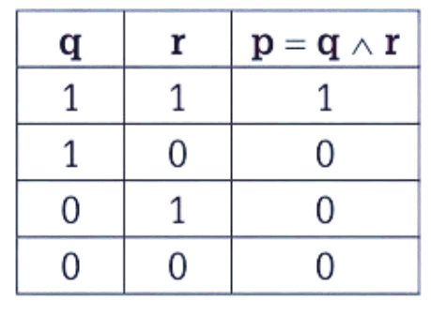
Proposiciones Compuestas
Or (o)
And (y)
Not (no)
Xor
And (y)
"Hoy iré al gimnasio y prepararé el desayuno."
Se utiliza para conectar dos proposiciones que se deben cumplir para que se pueda obtener un resultado verdadero.

Slide 6
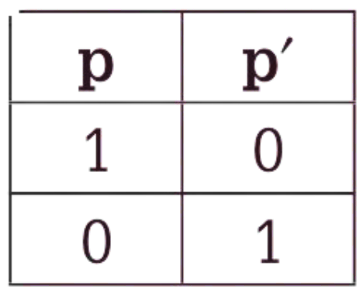
Proposiciones Compuestas
Or (o)
And (y)
Not (no)
Xor
Not (no)
"Hoy no lloverá."
El operador lógico not tiene como función negar la proposición.

Slide 7
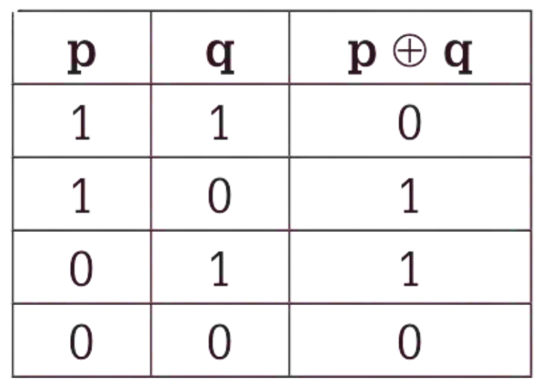
Proposiciones Compuestas
Or (o)
And (y)
Not (no)
Xor
Xor
"Hoy estudiaré o veré una película, pero no ambas."
Su resultado es verdadero solamente si una de las proposiciones es cierta. Cuando ambas son verdad el resultado es falso.

Slide 8

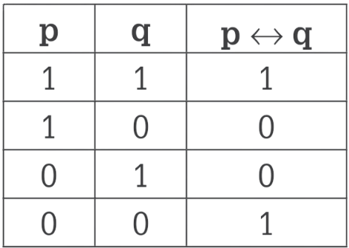
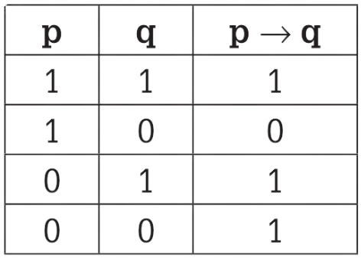
Proposiciones Condicionales y Bicondicionales
Una proposición condicional es una afirmación de la forma "Si P, entonces Q", que se denota como P→Q. En este tipo de proposición, P se llama el antecedente y Q se llama el consecuente.
Esto se lee como “p si y sólo si q” en donde la proposición que representa el enunciado (p ´ q) es verdadera si p es verdadera y si y sólo si q también lo es.

Slide 9
Demostraciones Formales
Generalmente los argumentos lógicos son razonamientos resultantes del enunciado de un problema que es posible representar, usando notación lógica, como una proposición condicional integrada por varias proposiciones simples, siempre y cuando se identifiquen claramente las proposiciones simples y los conectores lógicos que unen dichas proposiciones.
Método Directo y de Contradicción

Slide 10
Gracias por Prestar Atención
Jeferson Lugo 2022-1202

